Slide 1


Ярославская
область
Реализация
Национальный проект
«Образование»
(«Успех каждого ребенка»)

Slide 2
Рекомендации по разработке дополнительных общеобразовательных общеразвивающих программ
Ярославская
область
Наталья Александровна
Гусева, старший методист
Регионального модельного центра

Slide 3
ФЗ«Об образовании в Российской Федерации»
Ярославская
область
«дополнительные общеобразовательные общеразвивающие программы … самостоятельно разрабатываются и утверждаются организацией, осуществляющей образовательную деятельность»

Slide 4
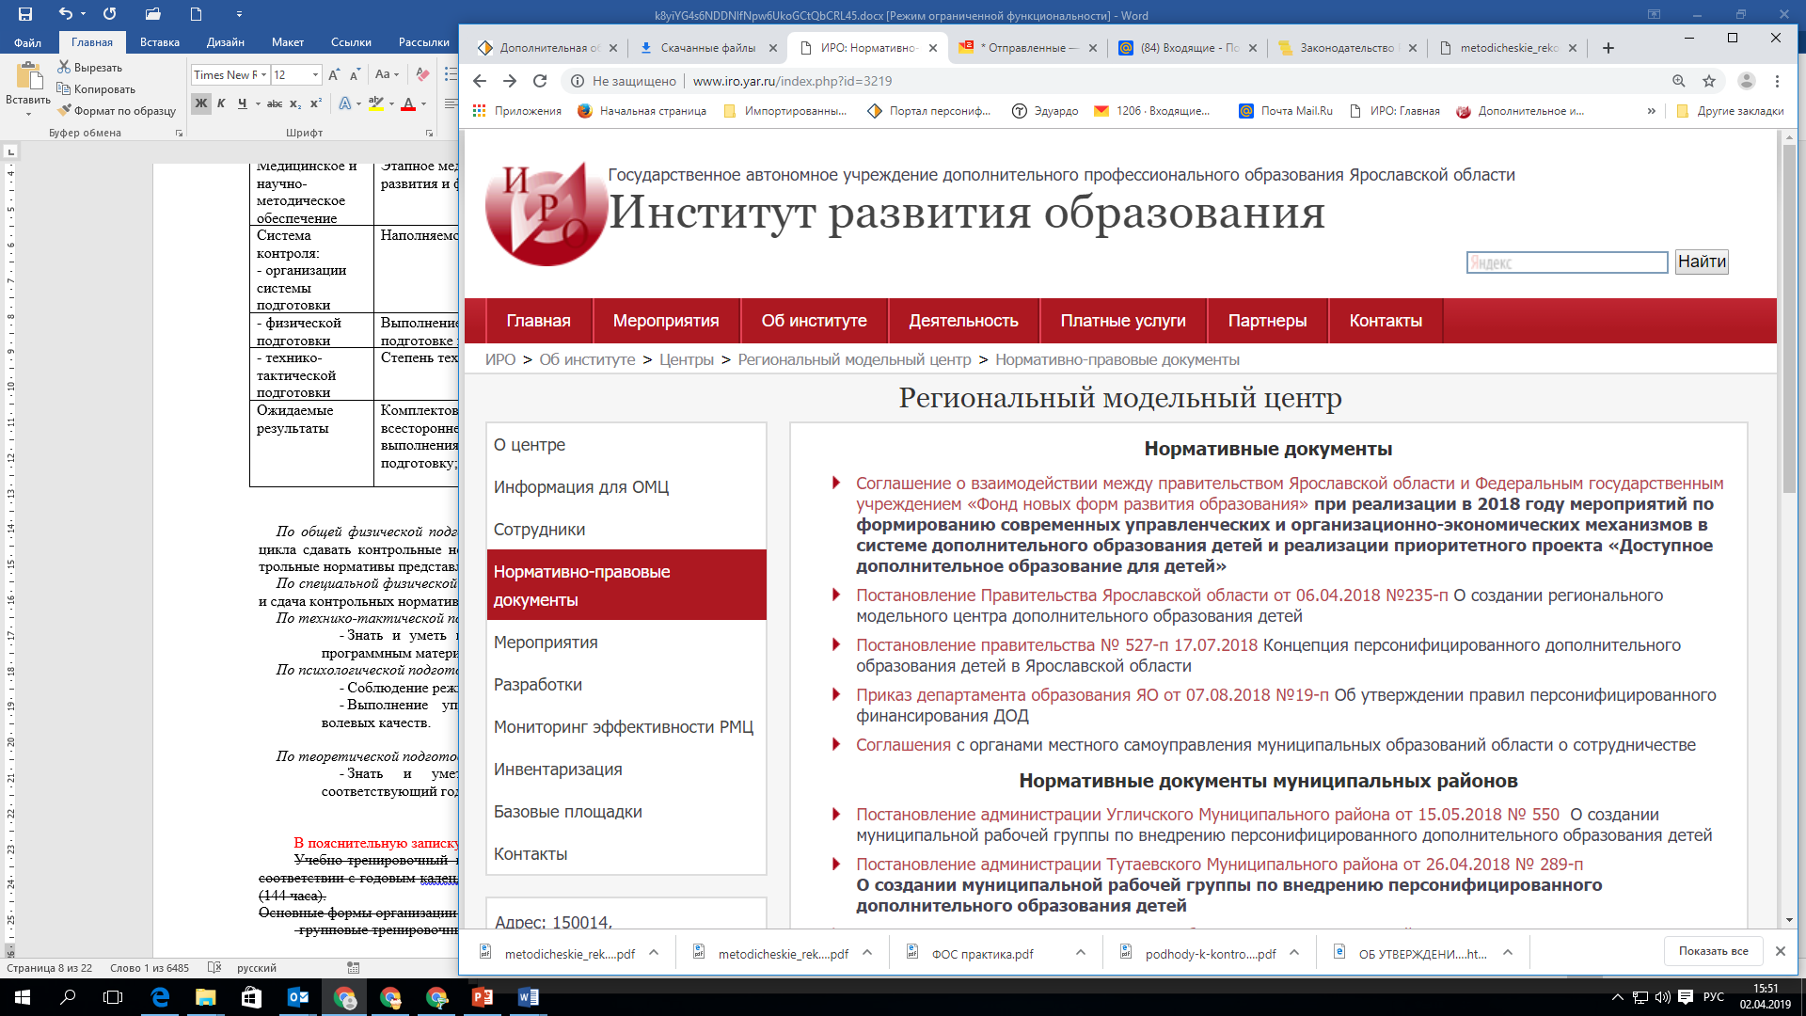
http://www.iro.yar.ru/index.php?id=3219
Ярославская
область

Slide 5
ФЗ «Об образовании РФ» статья 2 пункт 9
Ярославская
область
Образовательная программа - комплекс основных характеристик образования (объем, содержание, планируемые результаты), организационно-педагогических условий и в случаях, предусмотренных настоящим Федеральным законом, форм аттестации, который представлен в виде учебного плана, календарного учебного графика, рабочих программ учебных предметов, курсов, дисциплин (модулей), иных компонентов, а также оценочных и методических материалов

Slide 6
ПРАВИЛА персонифицированного финансирования дополнительного образования детей в Ярославской области
Ярославская
область
63. Для каждой образовательной программы, проходящей процедуру добровольной сертификации, подается отдельное уведомление о прохождении добровольной сертификации.
64. Оператор персонифицированного финансирования в течение десяти рабочих дней с момента получения уведомления о прохождении добровольной сертификации осуществляет добровольную сертификацию образовательной программы.
65. Решение о включении образовательной программы в реестр сертифицированных образовательных программ принимается оператором персонифицированного финансирования при установлении одновременного выполнения для образовательной программы следующих условий:
65.1. представленная образовательная программа содержит все необходимые компоненты, предусмотренные федеральным законодательством, включая:
титульный лист, утвержденный в порядке, установленном поставщиком образовательных услуг;
пояснительная записка (цели и задачи образовательной программы, ее актуальность, значимость, категория обучающихся (возрастная группа и иные особенности), условия реализации образовательной программы);
учебный план и календарный учебный график;
содержание образовательной программы;
ожидаемые результаты освоения образовательной программы по годам обучения/модулям;
контрольно-измерительные материалы;
список литературы.
65.2. продолжительность реализации образовательной программы составляет от 16 часов до 864 часов;
65.3. продолжительность реализации части образовательной программы (года обучения, модуля) составляет от 16 до 216 часов;
65.4. число детей, одновременно находящихся в группе, составляет от 7 до 30 человек;
65.5. ожидаемые результаты освоения образовательной программы (каждой части образовательной программы) соответствуют обозначенным образовательной программой целям и задачам ее реализации;
65.6. содержание и условия реализации образовательной программы соответствуют возрастным и индивидуальным особенностям обучающихся по образовательной программе;
65.7. в рамках реализации образовательной программы предусматривается материально-техническое обеспечение, достаточное для соблюдения условий реализации образовательной программы и достижения заявленных результатов ее освоения;
65.8. реализация образовательной программы не нацелена на достижение предметных результатов освоения основной образовательной программы начального и(или) основного и(или) среднего общего образования, предусмотренных соответствующими федеральными государственными образовательными стандартами;
65.9. сведения, указанные в уведомлении, подаваемом в соответствии с пунктом 62 настоящих Правил, не противоречат приложенной к уведомлению образовательной программе.

Slide 7
Структура ДОП
ПИСЬМО МИНОБРНАУКИ РФ от 11 декабря 2006 г. N 06-1844
О ПРИМЕРНЫХ ТРЕБОВАНИЯХ
К ПРОГРАММАМ ДОПОЛНИТЕЛЬНОГО ОБРАЗОВАНИЯ ДЕТЕЙ
65.1.
Ярославская
область
титульный лист: наименование образовательного учреждения; где, когда и кем утверждена дополнительная образовательная программа; вид и название дополнительной общеобразовательной программы; возраст детей, на которых рассчитана программа; срок реализации программы; ФИО, должность автора(ов); название города, населенного пункта, в котором реализуется дополнительная образовательная программа; год разработки.
пояснительная записка: направленность дополнительной образовательной программы; цели и задачи образовательной программы, ее актуальность, новизна и значимость, отличительные особенности; категория обучающихся (возрастная группа и иные особенности), условия реализации (форма и режим занятий, сроки реализации (продолжительность образовательного процесса, этапы), ожидаемые результаты и способы определения их результативности; формы подведения итогов;
учебно-тематический план: перечень разделов, тем; количество часов по каждой теме с разбивкой на теоретические и практические виды занятий.
содержание: краткое описание тем (теоретических и практических видов занятий);
методическое обеспечение (+ иные виды обеспечения: материально-техническое, кадровое)
список литературы или информационных источников

Slide 8
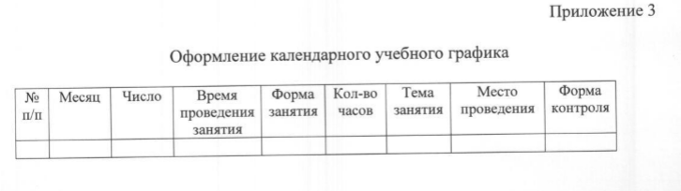
Календарный учебный график
Ярославская
область
1. ФЗ «Об образовании РФ» статья 2 пункт 9
2. П. 17 Порядка организации и осуществления образовательной деятельности по основным общеобразовательным программам – образовательным программам начального общего, основного общего и среднего общего образования, утв. приказом Минобрнауки России от 30.08.2013 № 1015, учебный год в образовательных организациях (далее – ОО) начинается 1 сентября и заканчивается в соответствии с учебным планом соответствующей общеобразовательной программы. Источник: https://www.menobr.ru/question/3465559522-qqess1-15-m12-normativnye-dokumenty-dlya-formirovaniya-kalendarnogo-uchebnogo-grafika-oo?from=PW_Timer_QA_Google_Desk
Сроки начала и окончания программы
Продолжительность обучения по программе (количество лет, часов в год)
Количество занятий в неделю;
Продолжительность занятия в соответствии с СанПин;
Сроки проведения промежуточной и итоговой аттестации

Slide 9
Оценочные и контрольно-измерительные материалы
Ярославская
область
ФЗ «Об образовании РФ»: статья 2 пункт 9, статья 59 Итоговая аттестация
1. Итоговая аттестация представляет собой форму оценки степени и уровня освоения обучающимися образовательной программы.
2. Итоговая аттестация проводится на основе принципов объективности и независимости оценки качества подготовки обучающихся.
«Под фондом оценочных средств понимается комплект методических и контрольно-измерительных материалов, предназначенных для оценивания компетенций на разных этапах обучения студента. При этом разработку и применение оценочных средств рекомендуется обеспечивать через эталонные квалиметрические процедуры, обеспечивающие количественные и качественные оценки, их достоверность и сопоставимость в соответствии с разработанными шкалами уровней достижений». http://www.csu.ru/management/uop/OPiT/%D0%A4%D0%9E%D0%A1%20%D0%BF%D1%80%D0%B0%D0%BA%D1%82%D0%B8%D0%BA%D0%B0.pdf
Оценочные средства – это совокупность материалов, измерительных инструментов, описания оценочных форм и процедур, которые используются для измерения и оценки уровня сформированности образовательных результатов.
Контрольно-измерительные материалы (КИМ) – разновидность оценочных средств, направленных на два основных процесса: контроль и измерение. https://www.hse.ru/studyspravka/kim
Педагогическое измерение – часть мониторинга образовательных результатов (А.В. Золотарева, Н.М.Мухамедьярова «Мониторинг результатов деятельности учреждения дополнительного образования детей». Ярославль, 2016.).

Slide 10
65.2.
Ярославская
область
продолжительность реализации образовательной программы составляет
от 16 часов до 864 часов;

Slide 11
65.3.
Ярославская
область
продолжительность реализации части образовательной программы (года обучения, модуля) составляет от 16 до 216 часов;

Slide 12
Обеспечение
65.7.
Ярославская
область
Методическое обеспечение
Материально-техническое обеспечение
Кадровое обеспечение
Обеспечение дистанционными средствами обучения
Психологическое сопровождение

Slide 13
65.8.
Ярославская
область
реализация образовательной программы
НЕ нацелена на достижение предметных результатов освоения основной образовательной программы начального и(или) основного и(или) среднего общего образования, предусмотренных соответствующими федеральными государственными образовательными стандартами

Slide 14
65.9.
Ярославская
область
сведения, указанные в уведомлении, подаваемом в соответствии с пунктом 62 настоящих Правил, не противоречат приложенной к уведомлению образовательной программе.

Slide 15
Особенности добавления ДОП для программ разной формы реализации
Ярославская
область
Рекомендуется делить на модули по полугодиям для установления цены на модуль и зачисления детей в новом финансовом году
Для программ с выбором модуля продумайте сроки начала и окончания модуля по выбору, чтобы не ограничить ребенка в количестве выбранных ДОП (сезонные, краткосрочные, лагерь).
Для программ с дистанционными средствами выбирайте очную, очно-заочную или заочную форму с использованием дистанционных средств
Индивидуальные формы указываются
на шаге 6

Slide 16
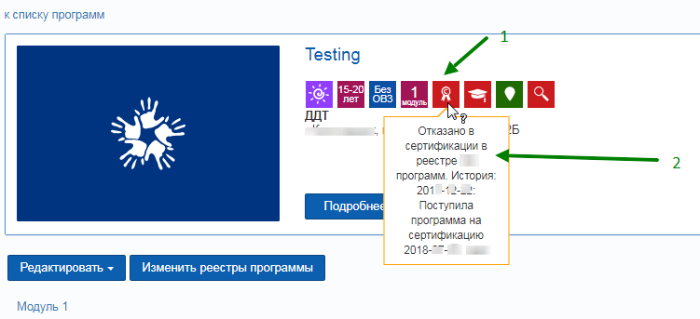
Как увидеть причину отказа в сертификации
Ярославская
область
Смотри инструкцию «Особенности добавления образовательной программы в навигатор (создание программы)»
После принятия решения региональным оператором по сертификации программы, она переместится на вкладку «Сертифицированные» или «Отказано в сертификации».
Причину отказа во включении программы в тот или иной реестр можно будет увидеть в режиме просмотра этой программы.
В разделе «Программы» на вкладке «Отказано в сертификации» нажмите на режим просмотра («глазик») программы.
Под названием программы Вы увидите ряд иконок, среди которых находится значок сертификации программ (1). При наведении курсора (либо нажатии) на данную иконку, система сообщает о причинах отказа в сертификации со стороны регионального оператора (2), а также историю операций по сертификации.
Программы на вкладке «Ожидающие сертификации», с которыми уже работает региональный оператор, окрашены розовым цветом и недоступны для редактирования.

Slide 17
Спасибо за внимание!
kdinfo@iro.yar.ru
(4852)-23-09-65

